Slide 1
Dialogue

Slide 2
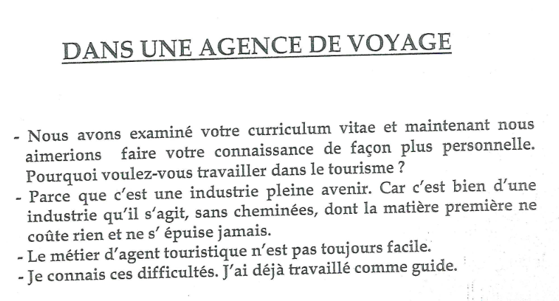

Slide 3
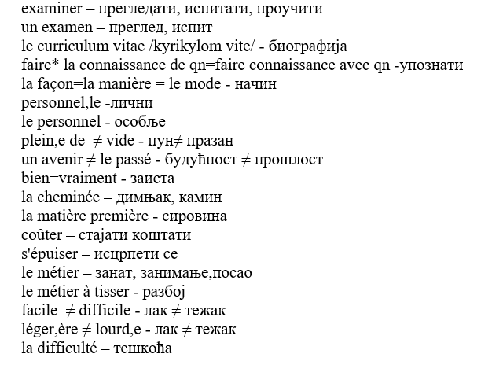

Slide 4
Questions:
1. Qu’est-ce que le recruteur a examiné avant de convoquer le candidat?
2. Quel poste a été offert dans l’offre d’emploi?
3. Pourquoi le candidat veut-il travailler dans le tourisme? Comment exprime-t-il sa motivation?
4. Est-ce que c’est un candidat inexpérimenté?
5. Qu’est-ce qui vous plaît le plus dans le poste proposé?
6. Qu’est-ce qui vous plaît le moins?

